Slide 1
mondrijan_nastavak_3 (kraj)

Slide 2
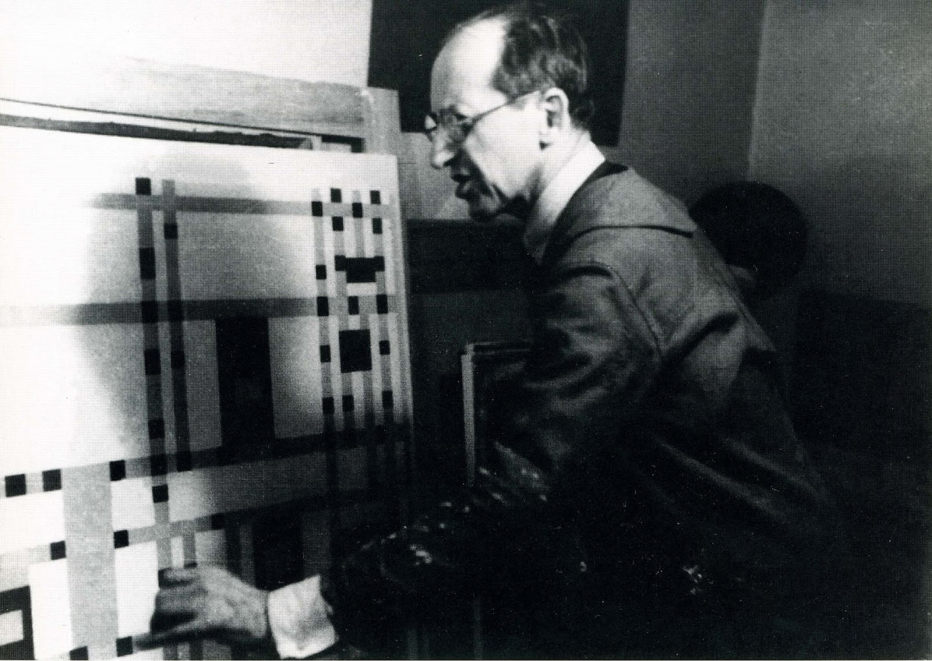
Mondrian slika Broadway Boogie Woogie u svom ateljeu u Njujorku 1943.

Slide 3
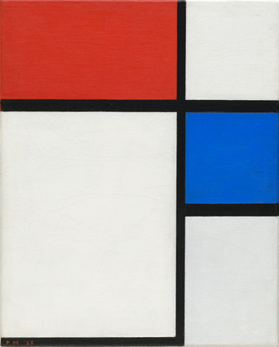
Mondrijan, Kompozicija No. II, sa crvenom i plavom,
1929, ulje na platnu, 40.3 x 32.1 cm

Slide 4
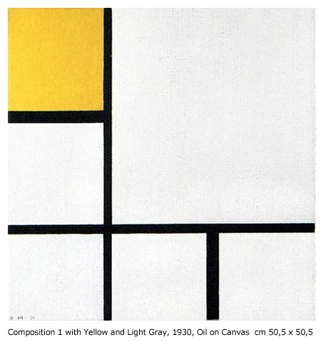
Mondrijan, Kompozicija 1 sa žutom i svetlo sivom, 1930, ulje na platnu

Slide 5
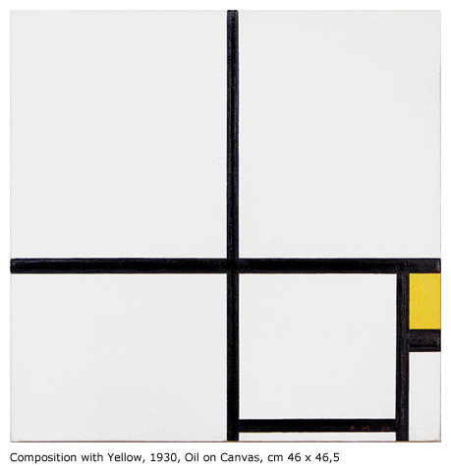
Mondrijan, Kompozicija sa žutom, 1930, ulje na platnu

Slide 6
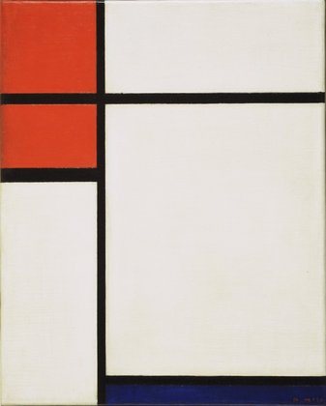
Mondrijan, Kompozicija sa crvenom i plavom,
1933, ulje na platnu, 41.2 x 33.3 cm
MoMA

Slide 7
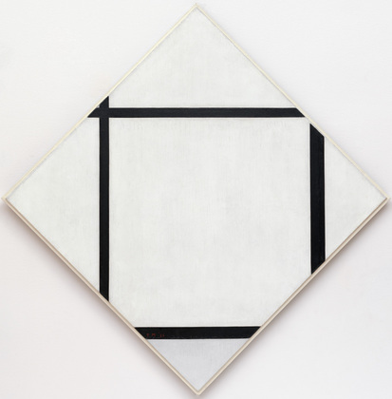
Mondrijan, Slika I: romb sa četiri linije i sivom,
1926, ulje na platnu, 113.7 x 111.8 cm,
MoMA

Slide 8
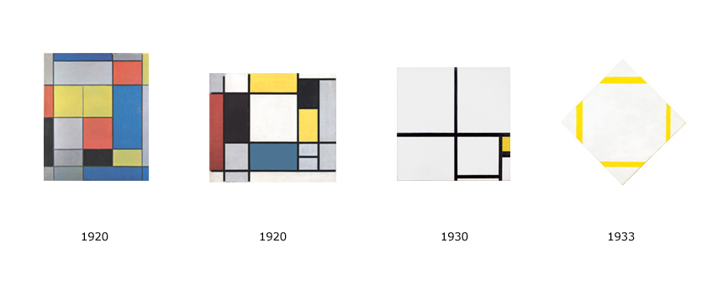
Mondrijan je živeo u Parizu između 1919 i 1938 i iako nije učestvovao u osnivanju Cercle et carre ili Abstraction-Creation, njegovo prisustvo i saradnja sa ovim umetničkim grupama bili su od velikog značaja za razvoj i širenje apstrakcije.

Slide 9
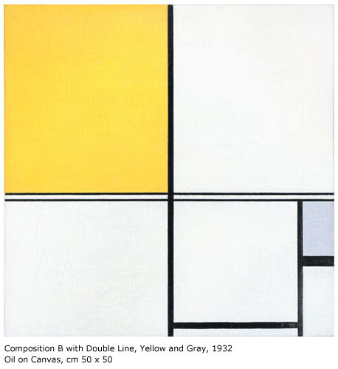
Mondrijan, Kompozicija B sa duplom linijom, žutom i sivom, 1933

Slide 10
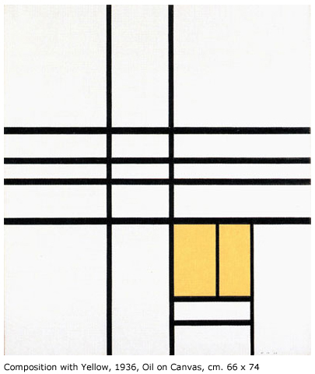
“Rešavanje površine u predratnim kubističkim slikama i onih koje su potom postajale sve strožije i očiglednije, koordinatna mreža je najavila, između ostalog, želju moderne umetnosti da ćuti, njenu odbojnost prema književnosti, narativu, govoru.” (Rozalind Kraus)
Zaravnjena, geometrizovana, uređena, ova koordinanta mreža je antiprirodna, antimimetička (nepodražavalačka), antirealna
Mondrijan, Kompozicija sa žutom, 1936

Slide 11
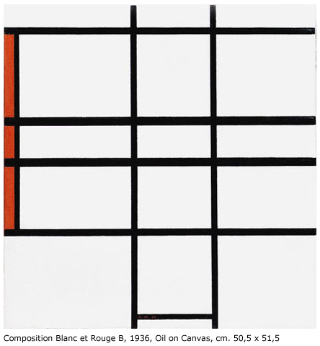
Mondrijan, Kompozicija bela i crvena B, 1936

Slide 12
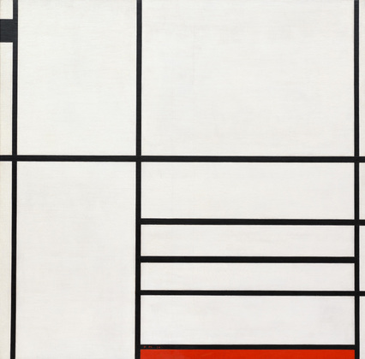
Mondrijan, Kompozicija u belom, crnom i crvenom, 1936, ulje na platnu, 102.2 x 104.1 cm, MoMA

Slide 13
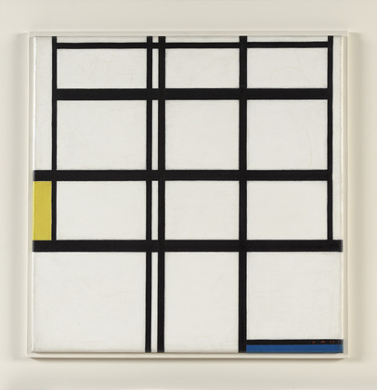
Mondrijan, Kompozicija u žutom, plavom i belom, I, 1937, ulje na platnu, 57.1 x 55.2cm, ram: 71.1 × 68.6 cm, MoMA

Slide 14
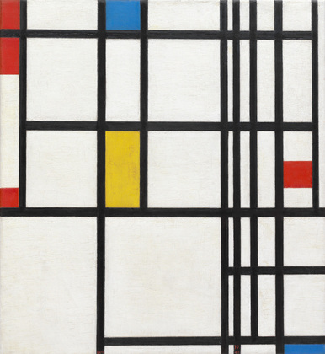
Mondrijan, Kompozicija u crvenom, plavom, i žutom, 1937-42, ulje na platnu, 60.3 x 55.4 cm, MoMA

Slide 15
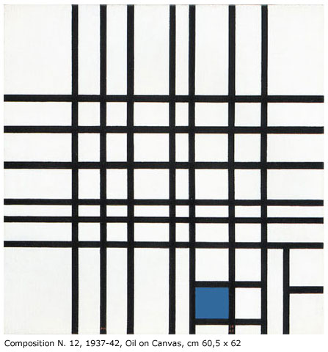
Mondrijan, Kompozicija no. 12, 1937-1942

Slide 16
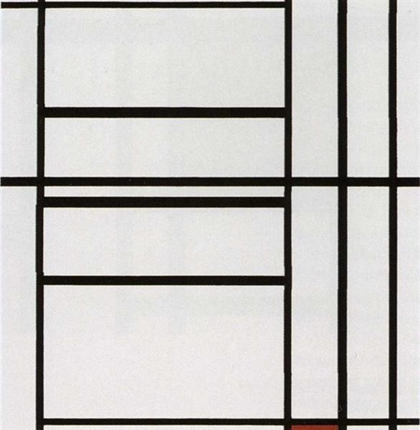
Mondrijan, Kompozicija, 1939, 105.2 x 102.3 cm,
ulje na platnu

Slide 17
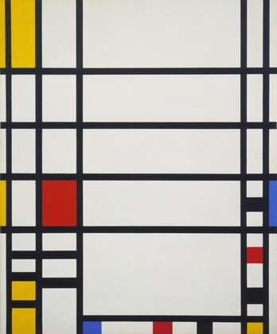
Mondrijan, Trafalgar Square, 1939-43, ulje na platnu, 145.2 x 120 cm, MoMA

Slide 18
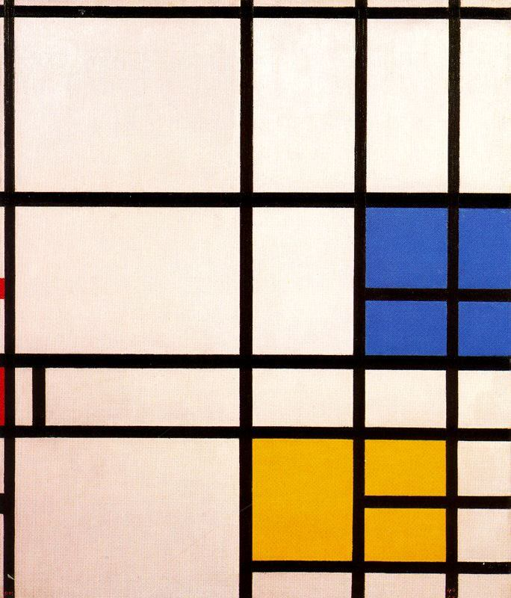
Mondrijan, Kompozicija no. 11, London sa plavom,crvenom i žutom, 1940-42, ulje na platnu, 82,55 x 71,12 cm, Albright Knox Art Gallery

Slide 19
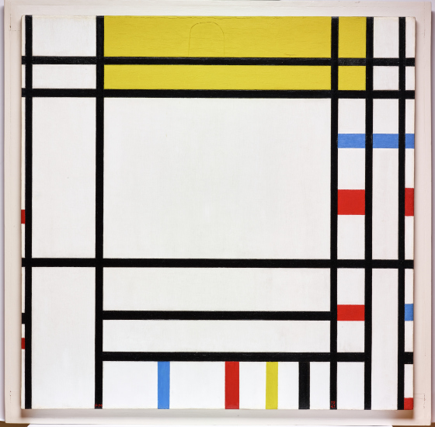
Mondrijan, Place de la Concorde, 1938-1943, ulje na platnu, 93,98 x 94,46 cm, Dallas Museum of Art

Slide 20
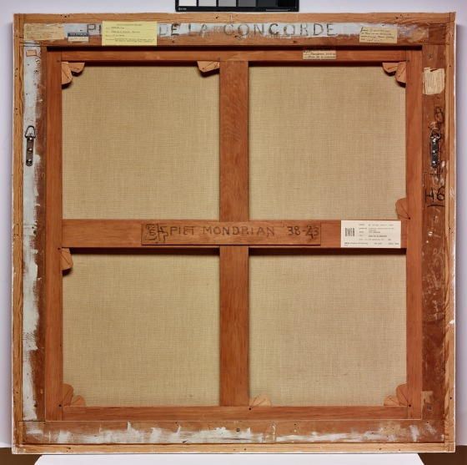
Mondrijan, Place de la Concorde, verso, videti na: https://collections.dma.org/essay/LXvJXwJ0

Slide 21
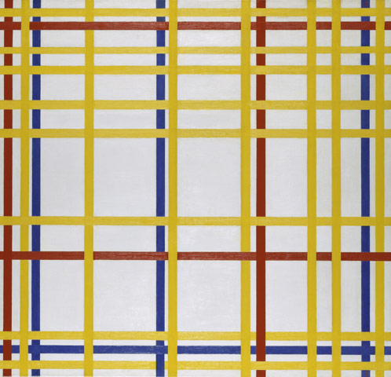
Mondrijan, New York City I, 1942, ulje na platnu, 114,2x119,3, Paris, musée national d'Art moderne - Centre Georges Pompidou

Slide 22
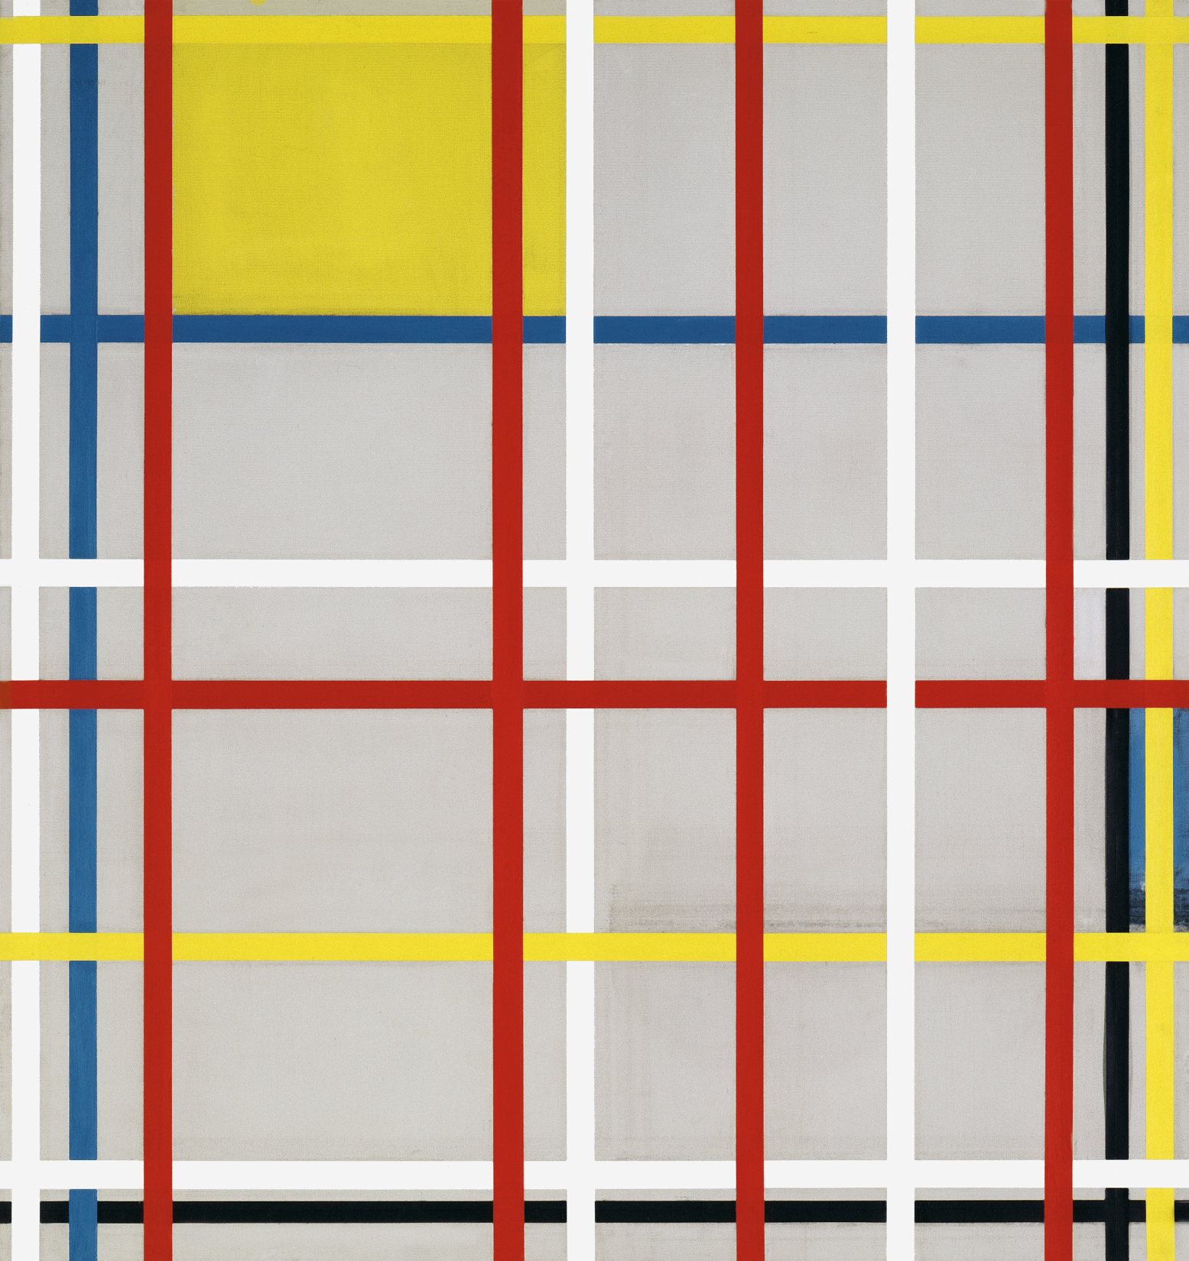
Mondrijan, New York City, 3 (nedovršena slika), 1941, olovka, ulje, kreda i bojene lepljive trake na platnu, 117 x 110 cm, Museo Thyssen-Bornemisza, Madrid
Videti na: https://www.museothyssen.org/en/collection/artists/mondrian-piet/new-york-city-3-unfinished

Slide 23
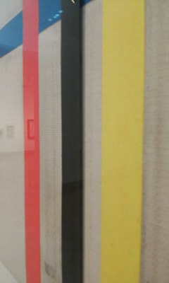
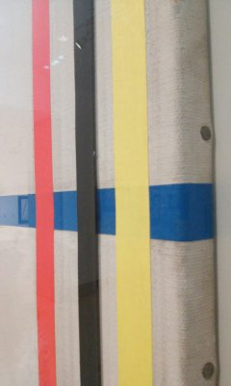

Slide 24
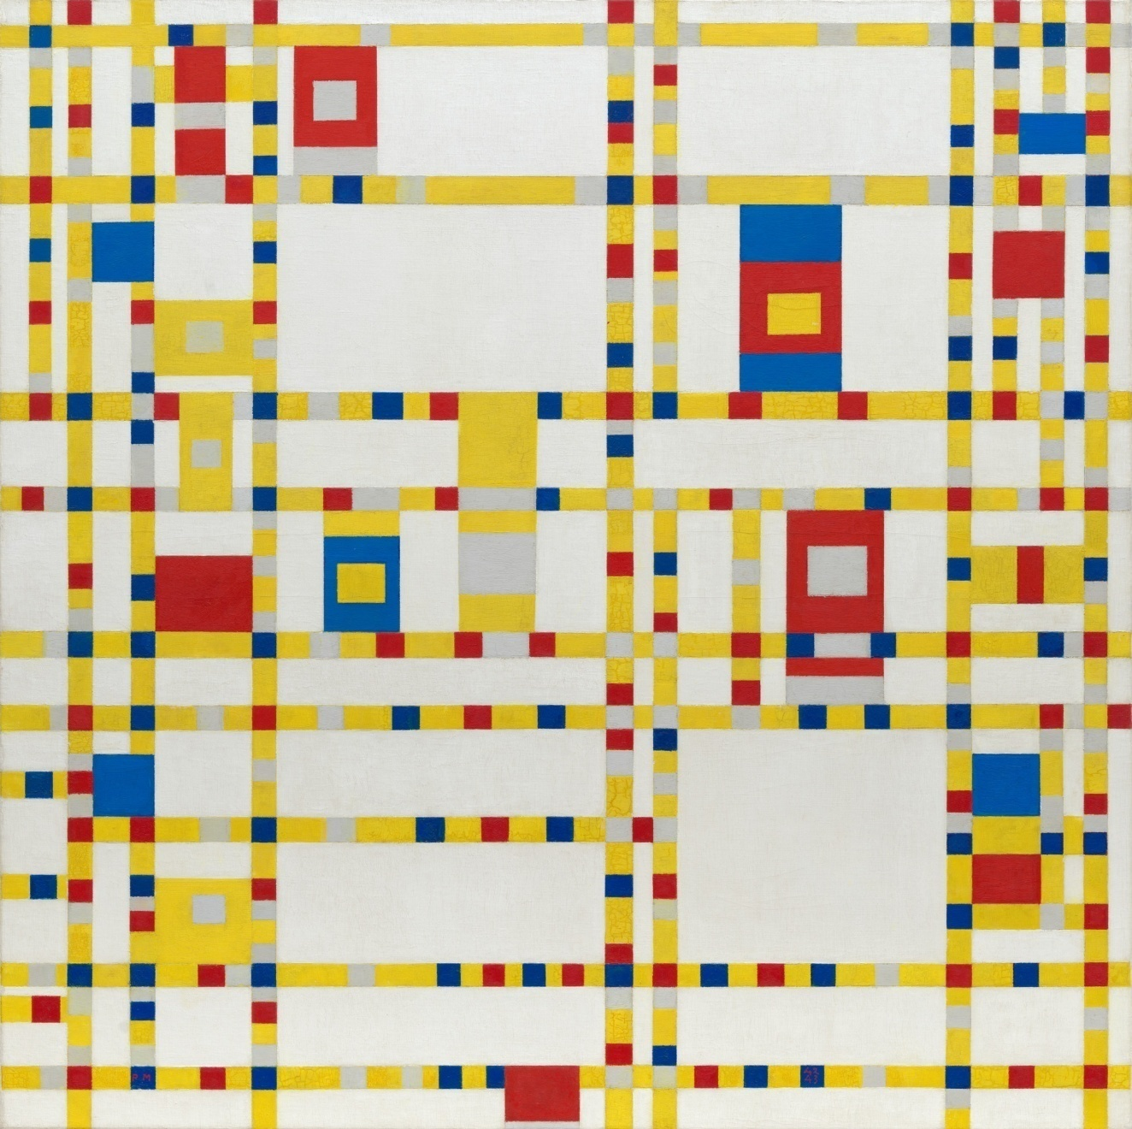
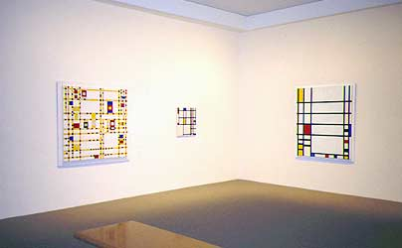
Mondrijan, Broadway Boogie Woogie, 1942-43, ulje na platnu, 127 x 127 cm, MoMA
Videti na: https://www.moma.org/collection/works/78682?sov_referrer=artist&artist_id=4057&page=1

Slide 25
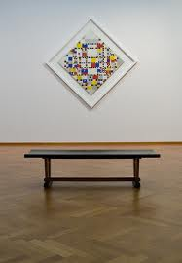
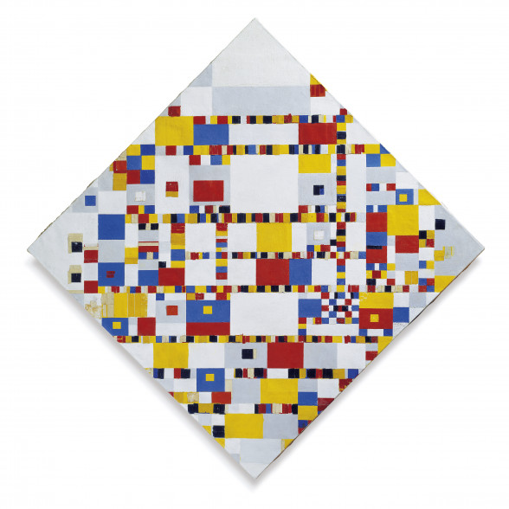
Mondrijan, Victory Boogie Woogie, 1942–44 , 127 cm × 127 cm, Gemeentemuseum

Slide 26
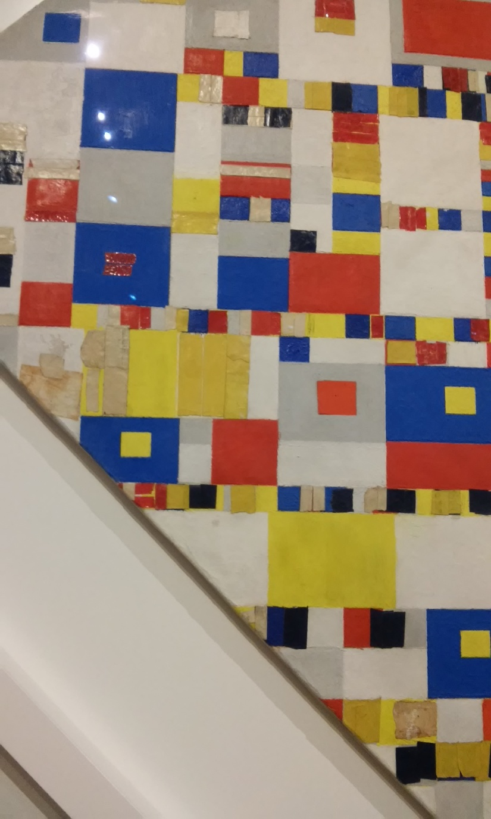
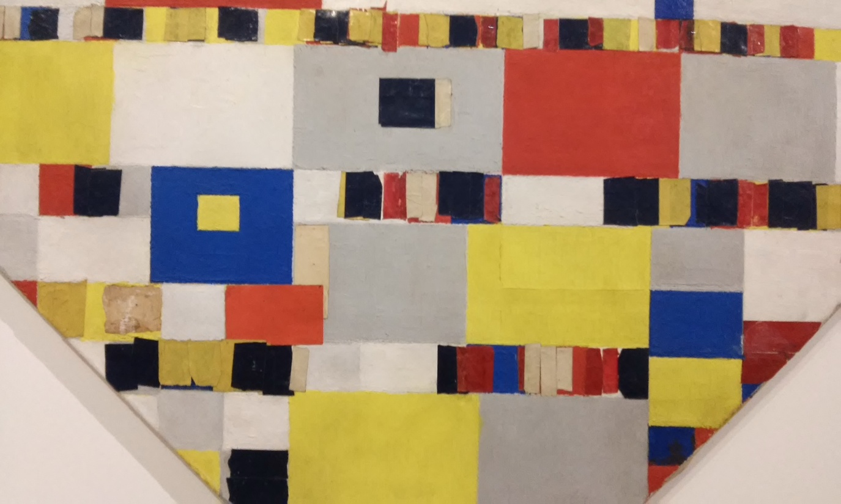

Slide 27
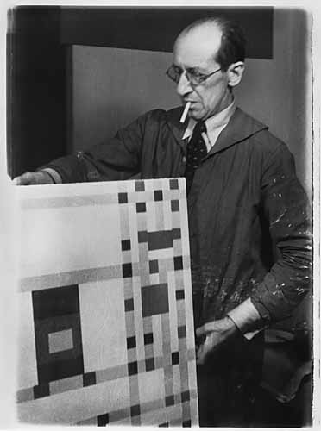
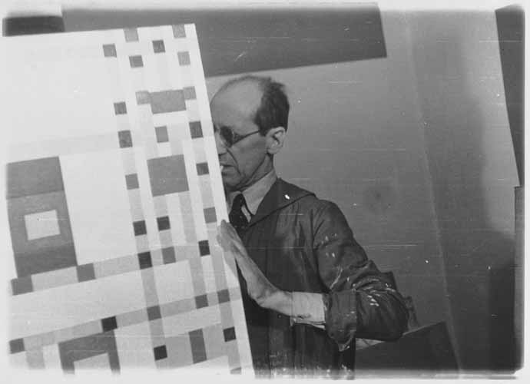
Piet Mondrijan sa slikom BROADWAY BOOGIE WOOGIE, 1943, photo Fritz Glarner

Slide 28
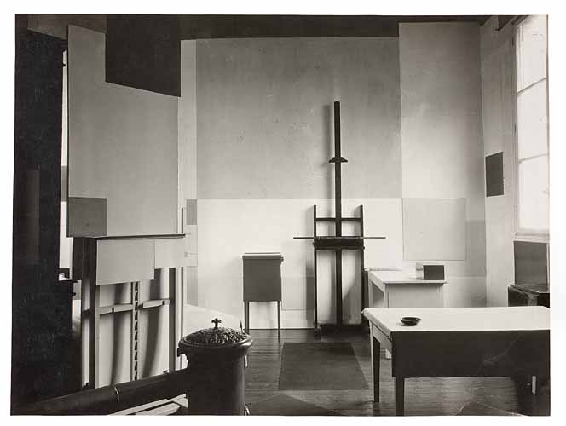
Paul Delbo, Mondrijanov atelje, 26 Rue du Départ, Paris, 1926. RKD, Archief Cesar Domela

Slide 29
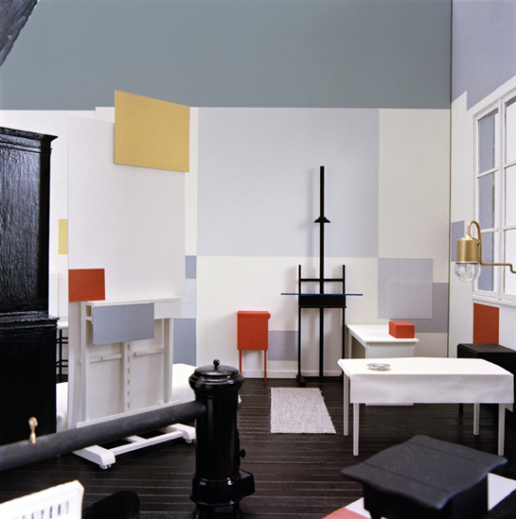
Rekonstrukcija Mondrijanovog ateljea u 26, rue du Départ, Paris

Slide 30
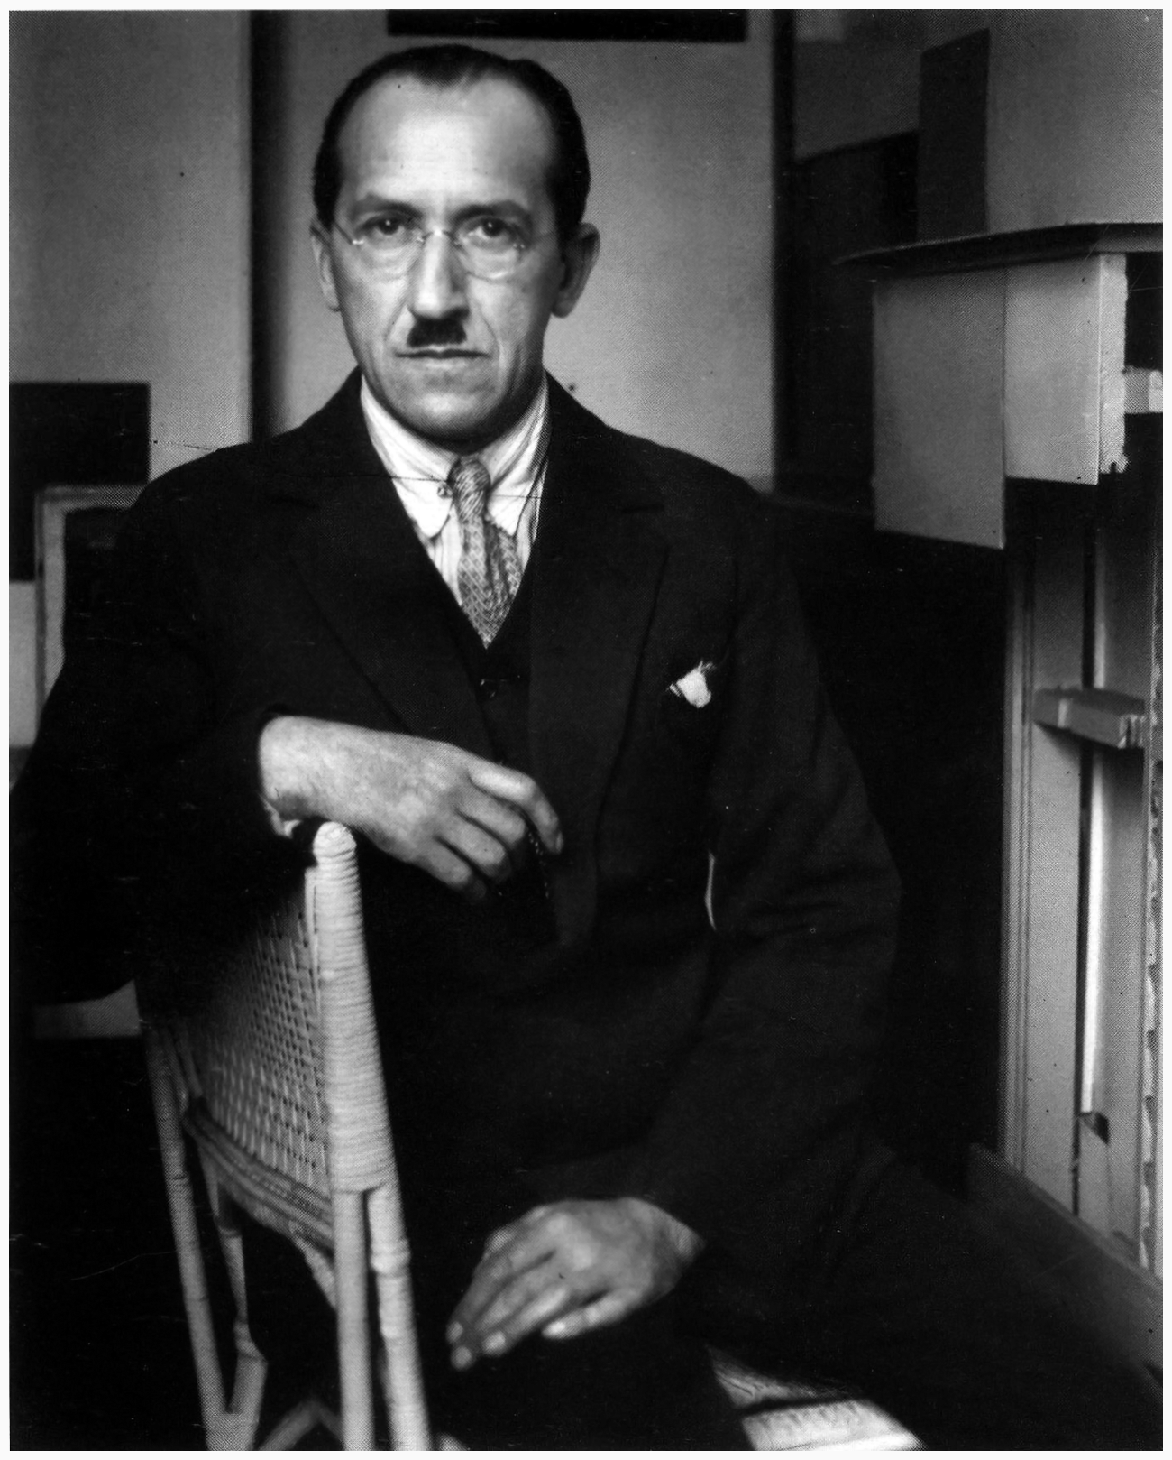
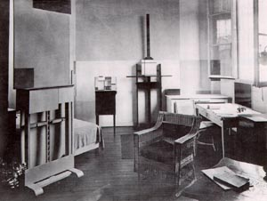
André Kertész - Piet Mondrian, Paris, 1926

Slide 31
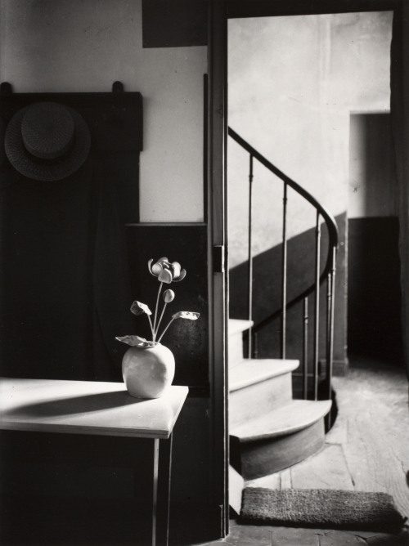
Chez Mondrian (At Mondrian's), 1926, by André Kertész, © Estate of André Kertész/Higher Pictures

Slide 32
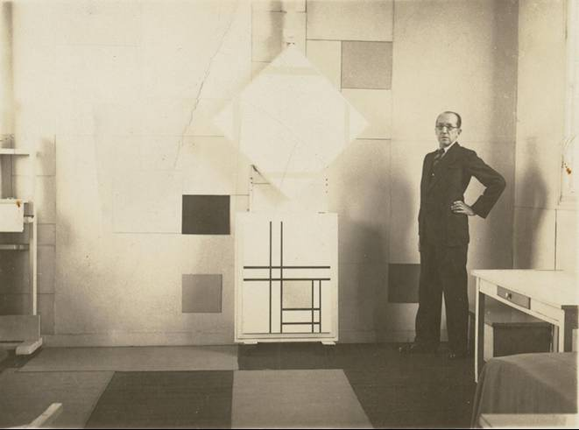
Pit Mondrijan u svom pariskom ateljeu, 2. novembar 1933.

Slide 33
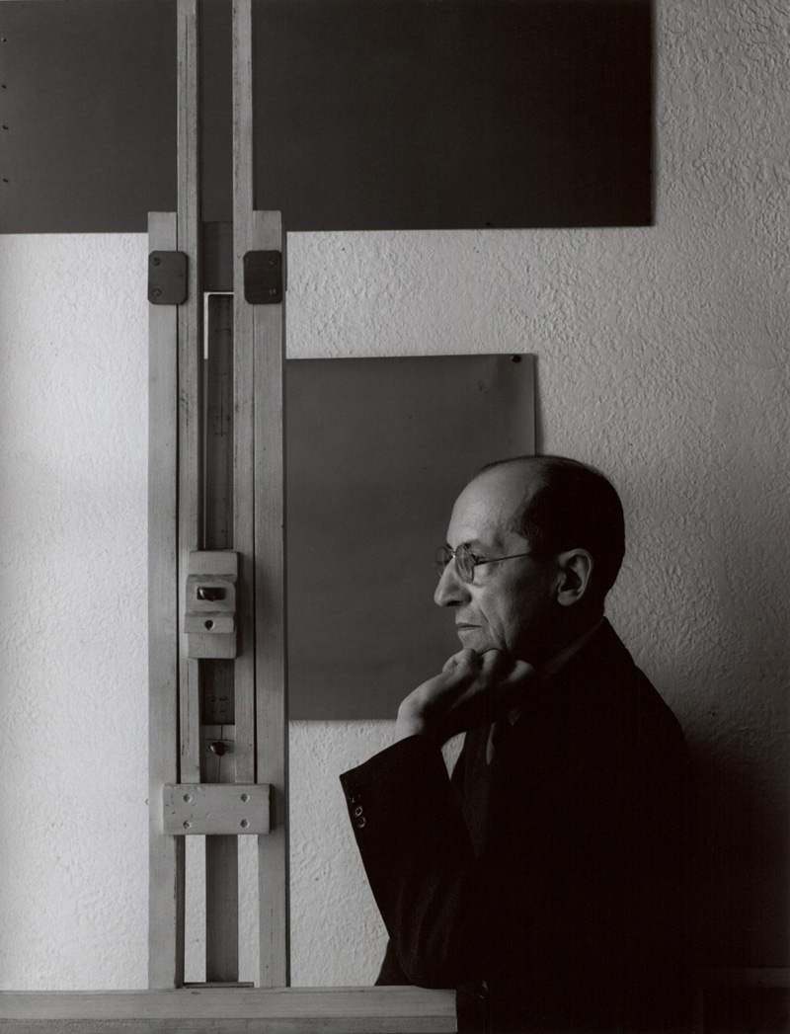
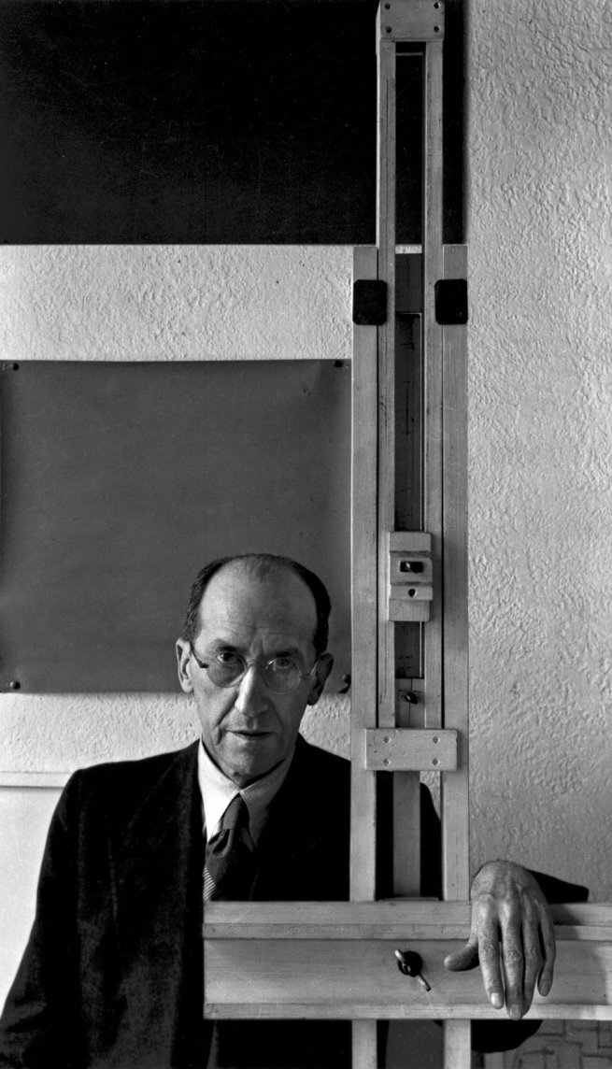
Arnold Newman, ‘Piet Mondrian, New York’, 1942

Slide 34
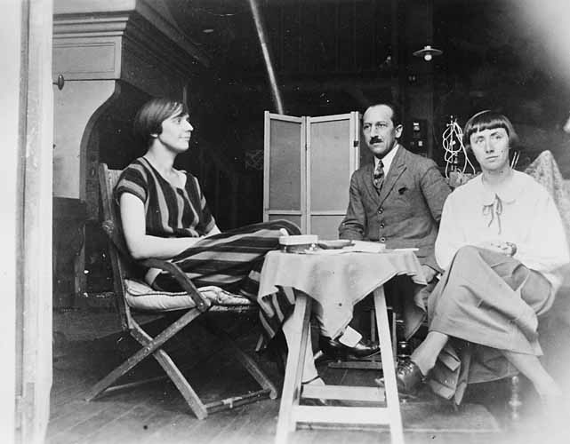
Neli van Dusburg, Pit Mondrijan i Hana Heh u ateljeu Tea van Dusburga, foto
Teo van Dusburg

Slide 35
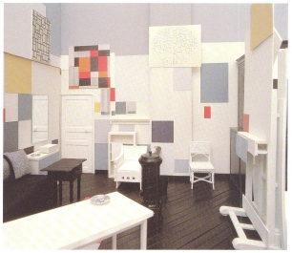
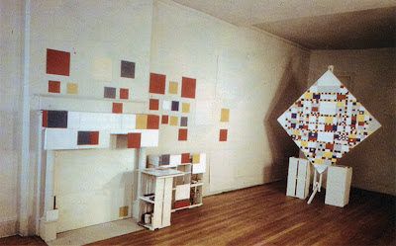
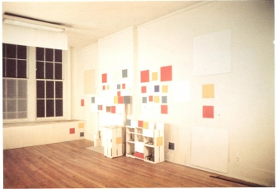
26 rue du Départ. Paris
15 East 59th street. New York
Rekonstrukcije pariskog i njujorškog ateljea Pita Mondrijana u okviru izložbi u Centre Pompidou (2011) i u muzeju MoMA (1995-96).

Slide 36
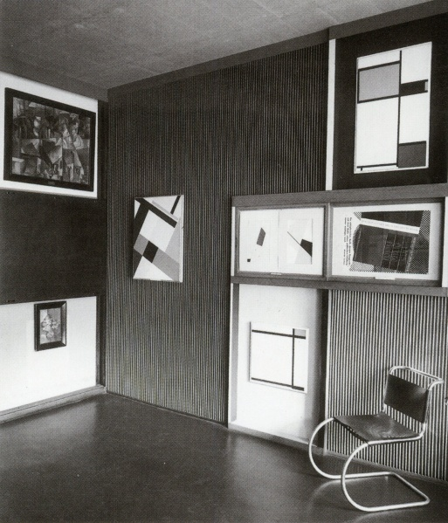
El Lisicki, Demonstraciona soba (Demonstrationsraum), Drezden 1926, Hanover 1927
Lisicki je naglašavao funkciju prevođenja posmatrača iz stanja pasivnosti u poziciju aktivne participacije:
“Sa svakim pokretom posmatrača u prostoru menja se percepcija zida... Tako se, kao rezultat ljudskog telesnog kretanja, postiže perceptualna dinamika. Ta igra čini posmatrača aktivnim ... Posmatrač je fizički uključen u interakciju sa izložbenim predmetom”
(vodeći princip El Lisickog za arhitekturu bio je da je prostor načinjen za ljude, a ne ljudi za prostor: “ne želimo više da sobe budu oslikani kovčezi za naša živa tela”.)

Slide 37
Bertrand Bonello, Saint Laurent, 2014

Slide 38
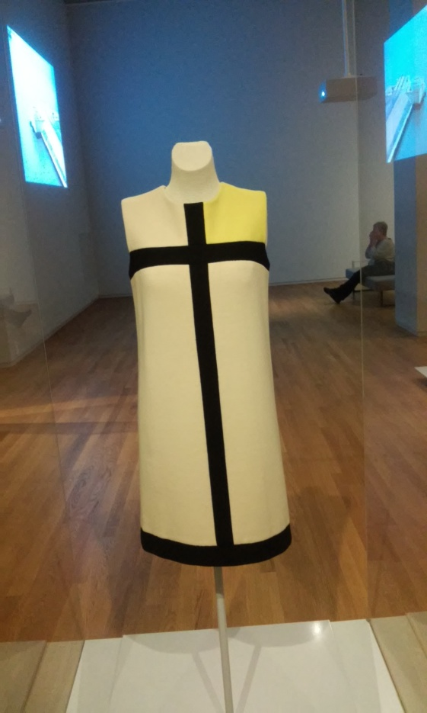
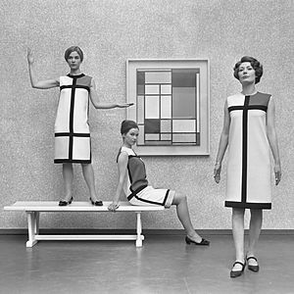
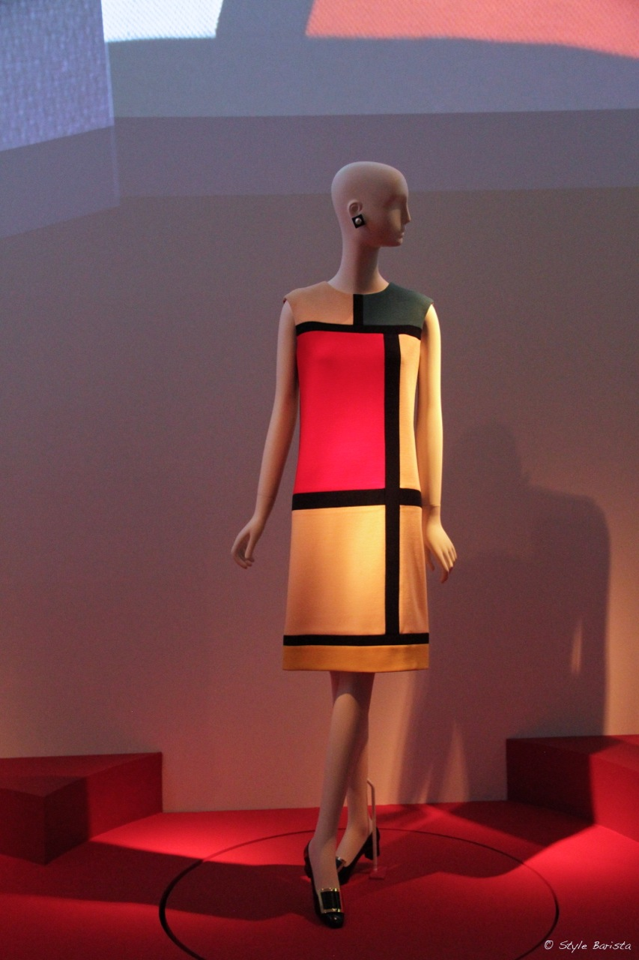
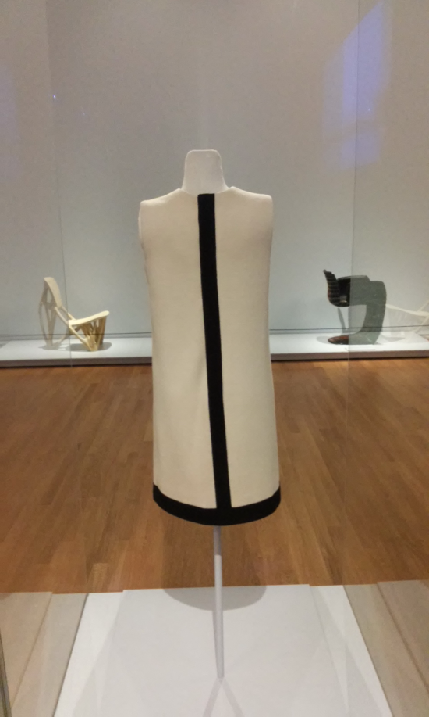
Yves Saint Laurent, Mondrijan kolekcija, 1965

Slide 39
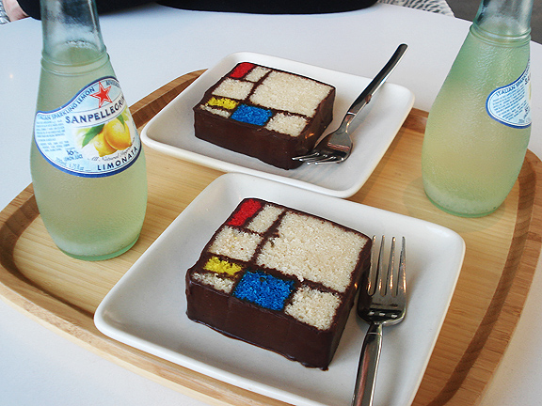

Slide 40
